Slide 1

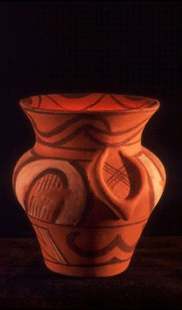
Трипільська археологічна культура
Виконала:
Учениця 10 класу
НВК “Школа-гімназія”
Вакулич Мар’яна

Slide 2
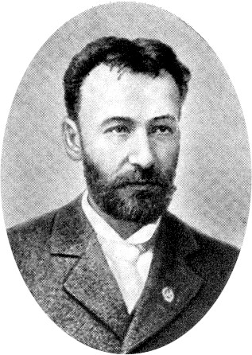

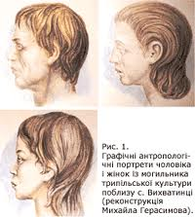
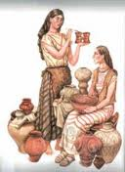
відкриття:
В 1893 р. Вікентій Хвойка поблизу
с. Трипілля розкопав перші знахідки.
За назвою цього села давніх жителів
почали називати трипільцями, а культуру
трипільською культурою;
зовнішній вигляд трипільців:
невисокі, вузьколиці люди з гарно профільними
тонкими рисами обличчя ;

Slide 3
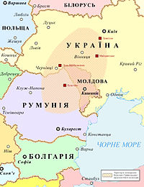
час існування:
IV - середина II тис. до н. е., ( період енеоліту )
тобто проіснувала більше 2 0 0 0 років;
розселення:
культура виникла в Наддністрянщині, Буковині ,
звідси поширилась на величезні площі від Дністра
до Дніпра й Чорного моря;
Культура набула найбільшого розквіту між 5500 та 2750 роками до н. е., розташовувалась між Карпатами та річкою Дніпро на території сучасних України, Молдови та Румунії, займаючи територію загальною площею понад 35 тис. км². В часи розквіту цій культурі належали найбільші за розміром поселення у Європі: кількість жителів деяких з них перевищувала 15 тис. осіб.

Slide 4
Гончарство:
техніка виробництва:
1. вироби з товстими 2. вироби з прекрасно
грубими стінками ; обробленої глини, тонкими стінками, добре випалені
Гончарний круг не використовували, вироби ліпили.
На відміну від інших племен трипільці свої вироби прикрашали
фарбами ( чорною, білою, червоною, жовтою) та орнаментом;
трипільську культуру ще називають >>> культурою мальованої
кераміки
асортимент виробів:
кухонний посуд
(великі глеки та горщики)
столовий посуд
( кухлі, миски, вази)
предмети релігійного призначення
(жіночі фігурки
та амулети)

Slide 5
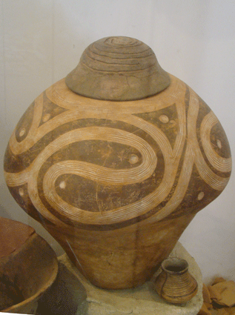

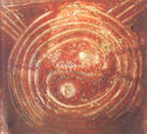

.
Образотворче мистецтво
орнамент
В основі орнаменту лежать спіралі, геометричні фігури, тварини.
зокрема : СОНЦЕ >>> коло з 6 спицями, або круг з хрестом ;
ПОЛЕ >>> квадрат, ромб розділений на 4 частини;
ЗЕРНО >>> крапка ;
СПІРАЛЬ >>> вічність ;
Знак Дао
пояснення: земля з рослинами та каплями
майбутнього дощу ;
пояснення: рух сонця та дощові полоси

Slide 6
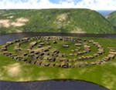
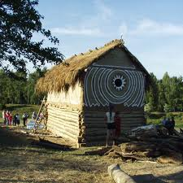
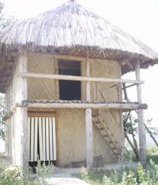
поселення:
мало чітке планування, будівлі
розташовані по колу
навколо майдану;
поселення були від невеликих
до таких які займали площу
400 гектарів і
проживало до 25 000 мешканців -
житло:
Через кожні
50 – 80 років
поселення спалювали,
засновуючи нові.
іііііі В мм

Slide 7
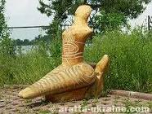
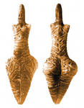
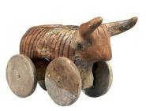
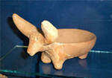
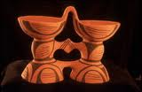
релігійні уявлення:
центральне місце займала богиня родючості-
ВЕЛИКА МАТІР
посуд прикрашали ліпними головами тварин: бика, корови, свині
загадкою для вчених є біноклевидна посудина, скоріш за все
використовувалась для ритуалів.

Slide 8
Трипільські племена не були прямими предками українського народу.
Але трипільці заклали світоглядні і господарські основи української нації, основи українського родоводу.
зникнення культури є досить загадковим, ось деякі можливі
причини:
а) трипільці переходячи на нові землі втрачали зв’язки між собою, попадали під вплив менш розвинутих племен;
б) агресія степових племен;
в) похолодання клімату та намагання перейти до скотарства.
Трипільська культура є для нас святинею і гордістю ! ! !
Ми горді, за те що трипільці подарували людству:
-- першу землеробську цивілізацію в Європі;
-- прекрасну кераміку;
-- одними з перших освоїли виплавку міді;
-- трипільці створили культуру, яка не поступалась цивілізаціям Стародавнього Сходу;
-- українська вишивка , гончарство, вірування , обряди беруть свій початок від трипільців.

Slide 9
Дякую за увагу!

